Slide 1

SISTEMA DE MONITOREO Y SEGUIMIENTO de los INDICADORES de los OBJETIVOS de DESARROLLO SOSTENIBLE
El Instituto Nacional de Estadística e Informática (INEI), como ente rector del Sistema Estadístico Nacional (SEN), asume su responsabilidad de realizar el seguimiento y monitoreo del progreso de los 17 Objetivos de Desarrollo Sostenible.

Slide 2
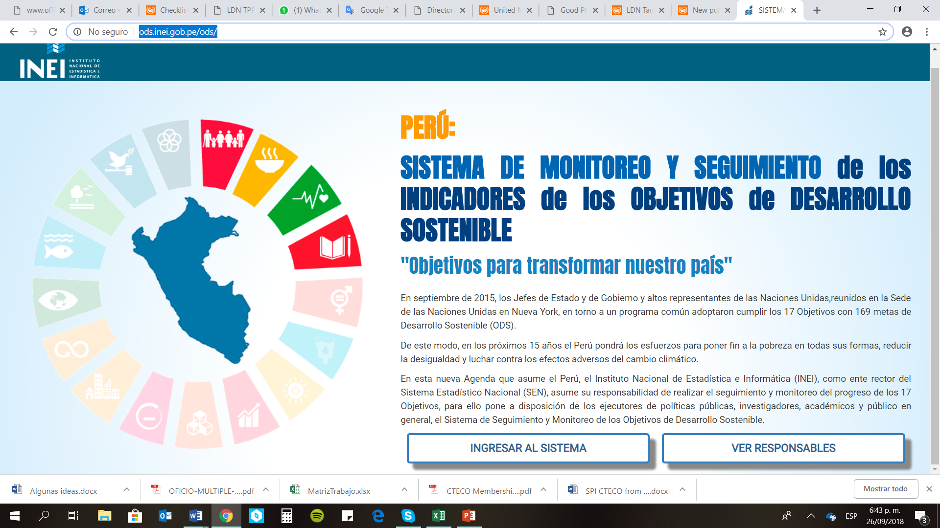
http://ods.inei.gob.pe/ods/

Slide 3
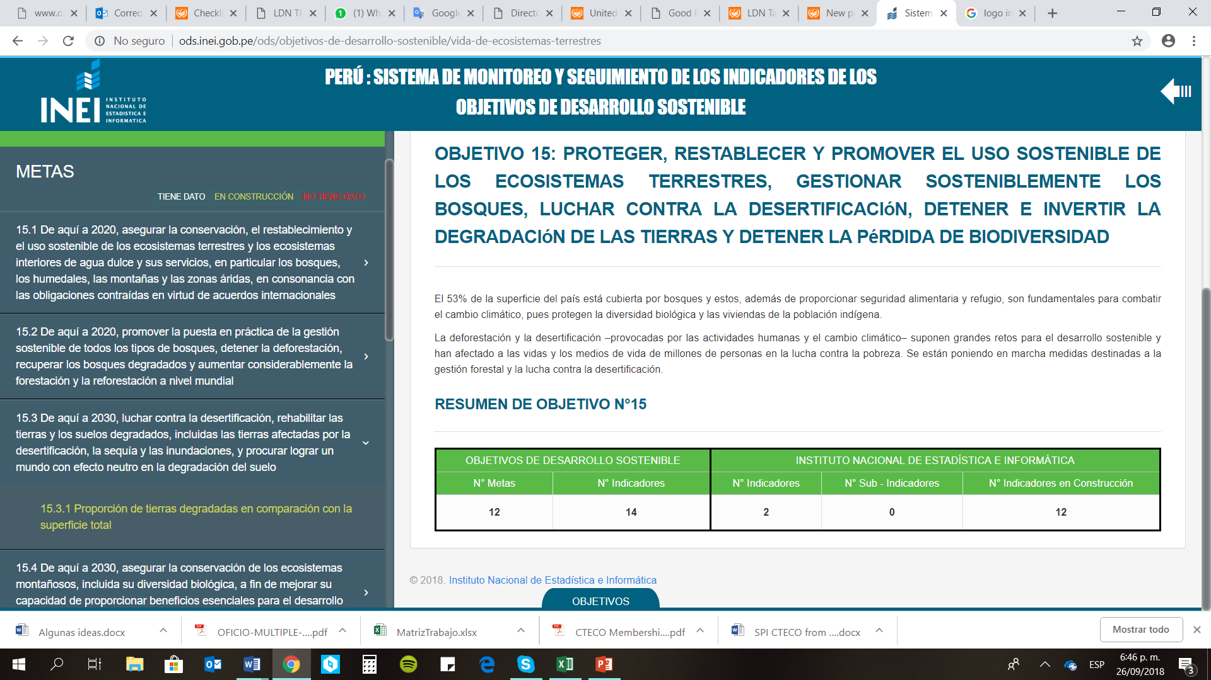

Slide 4
https://www.inei.gob.pe/media/MenuRecursivo/publicaciones_digitales/Est/Lib1429/index.html

